Slide 1

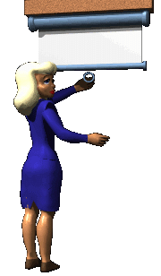

СЕМИНАР-ПРАКТИКУМ
«Ранняя профориентация
в условиях современного
дошкольного учреждения»
Автор: Маркова Юлия Георгиевна,
старший воспитатель
2022 г.

Slide 2
Цель семинара:
оказание методической помощи воспитателям дошкольных учреждений по профориентации дошкольников;

Slide 3
Профориентация -
комплекс занятий, проводимый с целью выявить склонность к определенному роду деятельности, профессии.

Slide 4
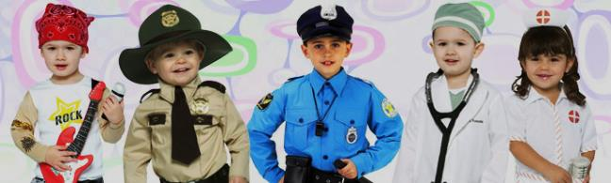
Детская профориентация-
есть неотъемлемая часть общекультурной среды, формирующая целостный жизненный опыт ребенка в социуме. Такие знания обеспечивают понимание задач общества и каждого человека, помогают регулировать поступки детей, перестраивать их мотивы и отношение к собственному труду, труду взрослых, предметам, созданных людьми.

Slide 5
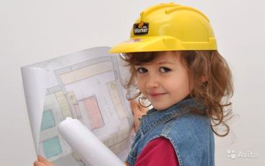

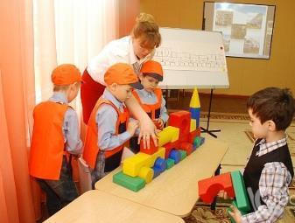
С какого возраста можно начинать работать с ребенком
в плане профессионального самоопределения?

Slide 6
«Профессии от А до Я»
Задание.
Написать названия профессий по первым буквам алфавита.
На каждую букву одна профессия.
Профессия - это вид трудовой деятельности человека, который требует определенного уровня знаний, специальных умений, подготовки человека и при этом служит источником дохода.
Специальность – вид занятий в рамках одной профессии.
Должность – служебная обязанность в учреждении.

Slide 7
Ранняя профориентация
дать ребенку начальные и максимально разнообразные представления о профессиях;
сформировать у ребенка эмоционально-положительное отношение к труду;
предоставить возможность использовать свои силы в доступных видах деятельности.

Slide 8
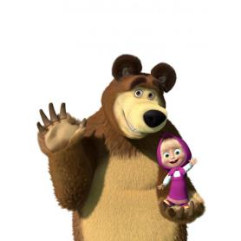
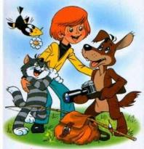
Младший дошкольный возраст
Возраст детей 3 - 4 года
формировать первоначальные представлений некоторых видах труда взрослых, простейших трудовых операциях и материалах;
обращать внимание детей на положительных сказочных героев и персонажей литературных произведений, которые трудятся.

Slide 9
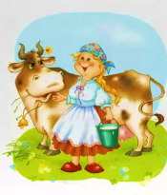
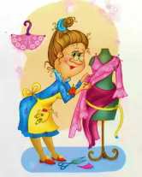
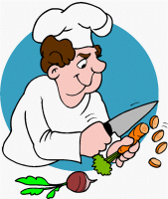
Средний дошкольный возраст
Возраст детей 4 - 5 лет
формировать представление о профессиях, направленных на удовлетворение потребностей человека в обществе;
учить сравнивать профессии;
формировать представление о видах трудовой деятельности, приносящих пользу людям и описанных в художественной литературе.

Slide 10
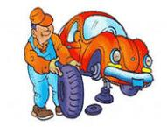
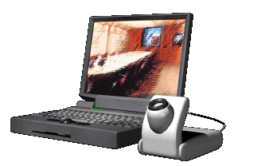
Старший дошкольный возраст
Возраст детей 5 - 7 лет
расширять и систематизировать представления о разнообразных видах техники, облегчающей выполнение трудовых функций человека;
расширять представления о современных профессиях;
систематизировать знания о труде людей в разное время года;
формировать представление о видах производственного и обслуживающего труда, о связи деятельности людей различных профессий.

Slide 11

Ожидаемый результат
ребенок знает о назначении техники и материалов в трудовой деятельности взрослых;
называет профессионально важные качества представителей различных профессий;
моделирует в игре отношения между людьми разных профессий;
объясняет роль труда в благополучии человека.

Slide 12
Формы и методы работы с
дошкольниками
беседы о профессиях;
экскурсии, виртуальные экскурсии;
встреча с представителями разных профессий;
рассказы воспитателей и родителей;
непосредственно образовательная деятельность;
игры, праздники и развлечения;
самостоятельная художественно – творческая деятельность.

Slide 13
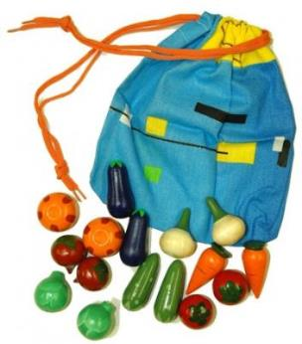

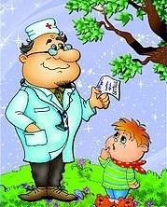
Игра «Волшебный мешочек»
Задача игры: на ощупь определить предмет, лежащий в мешочке, назвать и описать его, ответить представителю какой профессии он принадлежит.

Slide 14

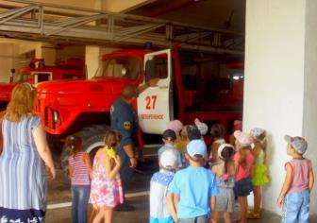

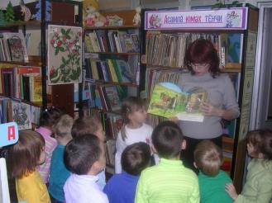
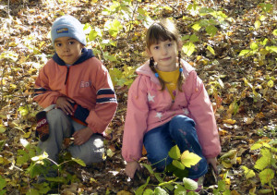
Экскурсии
Алгоритм ознакомления с профессией:
Название профессии;
Место работы;
Материал для труда;
Форменная одежда;
Орудия труда;
Трудовые действия;
Личностные качества;
Результат труда;
Польза труда для общества.

Slide 15


Slide 16

Рефлексия

Slide 17

У меня есть карандаш,
Разноцветная гуашь,
Акварель, палитра, кисть
И бумаги плотный лист,
А еще – мольберт-треножник,
Потому что я …
?
Отгадай загадки:

Slide 18
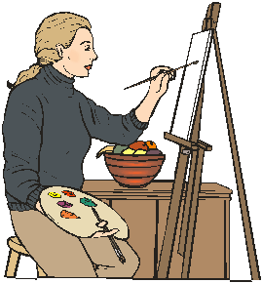
Художник

Slide 19
Скажи, кто так вкусно
Готовит щи капустные,
Сочные котлеты,
Салаты, винегреты,
Все завтраки, обеды
?

Slide 20

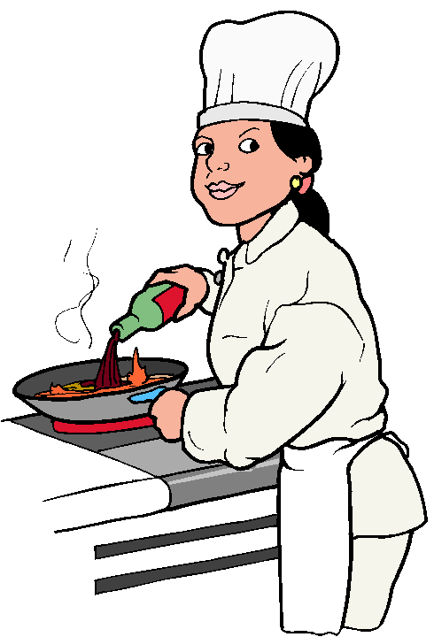
Повар

Slide 21
Ведет он классно самолет,
Безопасен с ним полет,
Настоящий ас …
?

Slide 22

Пилот

Slide 23
В школе учит он детей.
Строг, но все прощает.
Помогает стать умней,
Все он объясняет.
?

Slide 24
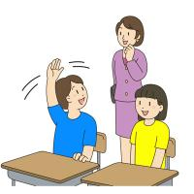
Учитель

Slide 25
Умеет делать стрижки и прически,
А в руках у нее ножницы и расческа.
?

Slide 26
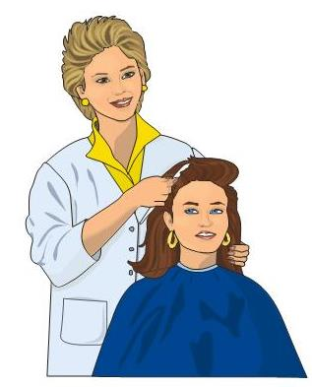
Парикмахер

Slide 27
На станке детали точит
Этот кадровый рабочий.
Без его умелых рук
Не собрать ни танк, ни плуг
?

Slide 28
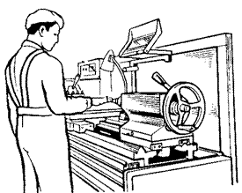
Токарь

Slide 29
Доктор, но не для детей,
А для птиц и для зверей.
У него особый дар,
Этот врач - …
?

Slide 30

Ветеринар

Slide 31
Задание «Анаграмма»
Назовите профессию
из предложенных букв:
М М И С Т Г Р А П Р О
П
р
о
г
р
а
м
м
и
с
т

Slide 32
«Анаграмма»
С К И Й Ц Е Й П О Л И
П
о
л
и
ц
е
й
с
к
и
й

Slide 33
Проект, план, город, чертеж, конструкции, строительство, здания.
К каким профессиям
относятся данные группы слов:
Ответ: Архитектор

Slide 34
Ткань, лекало, костюм, ножницы, ателье.
Ответ: Портной

Slide 35
Белый халат, больной, поликлиника, диагноз.
Ответ: Врач

Slide 36
Газета, новости, современность, люди, оперативность, редакция, факты.
Ответ: Журналист

Slide 37

Земля, поле, теплица, сад, сорта, растения, уход, плоды, зерно, удобрения, урожай.
Ответ: Агроном

Slide 38
Стройка, кирпич, бетон, стена.
Ответ: Строитель

Slide 39
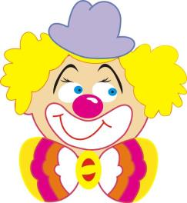
Какая профессия изображена
Клоун

Slide 40
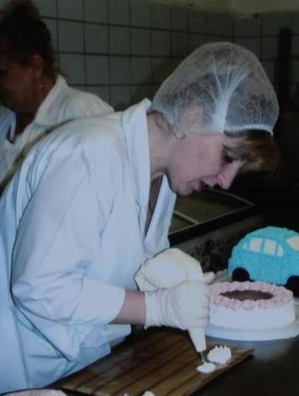
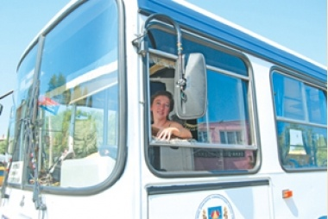
Кондитер
Водитель

Slide 41
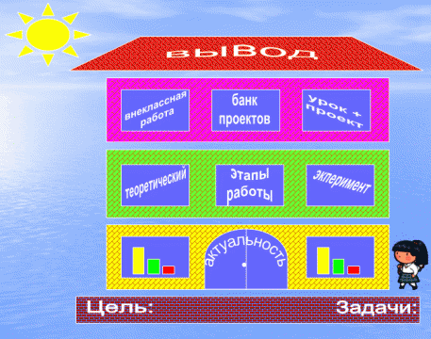
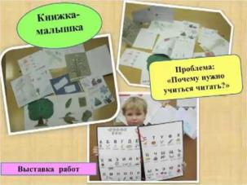

Метод проектов
«Скажи мне - и я забуду,
покажи мне - и я запомню,
вовлеки меня - и я научусь».
Китайская пословица
Метод проектов развивает познавательный интерес к различным областям знаний, формирует навыки сотрудничества.

Slide 42

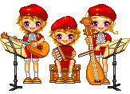


Сюжетно-ролевые игры
Игра - форма моделирования ребенком прежде всего,
социальных отношений и свободная импровизация,
не подчиненная жестким правилам.

Slide 43

Квест-игра

Slide 44
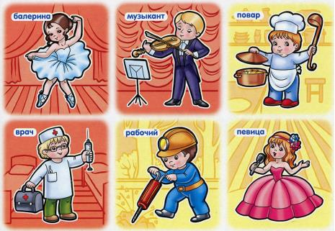

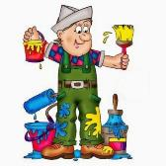
Уголок профориентации
«Он учит буквы складывать, считать,
Цветы растить и бабочек ловить,
На все смотреть и все запоминать
И все родное, русское любить».
Воспитатель
Уголок профориентации должен привлекать детей
оригинальностью оформления материалов.

Slide 45

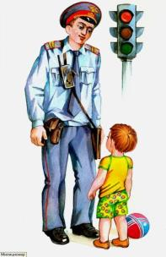
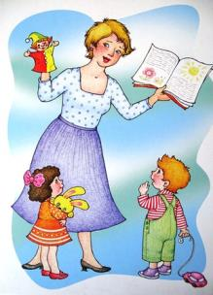
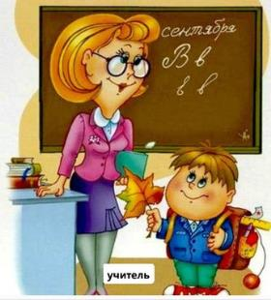
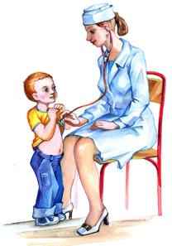
Заключение
Подготовка детей к выбору ими своих будущих профессий - одна из основных задач образовательных учреждений.
В увлекательной, игровой форме знакомить ребят
с огромным миром профессий необходимо уже с детского сада и начальных классов школы.

Slide 46

Рефлексия
Что Вам больше всего понравилось в ходе проведения семинара?
Ваши мнения, пожелания относительно данного семинара.
3. В каких новых формах Вы хотели бы сотрудничать с организациями дополнительного образования в рамках профориентационной деятельности?

